Slide 1
7e année
Notes:
Les plans de leçons utilisent les termes « mâle » et « femelle » pour parler du sexe biologique (assigné à la naissance), par exemple quand on parle d'anatomie reproductive.
À la naissance, un sexe est assigné à chaque enfant en fonction de son anatomie reproductive. Le sexe assigné à la naissance est indépendant de l'identité de genre. Cette dernière est la façon dont une personne perçoit son identité, que ce soit de sexe féminin ou masculin, bisexuelle ou asexuelle, peu importe le sexe biologique qui lui a été assigné à la naissance.

Slide 2
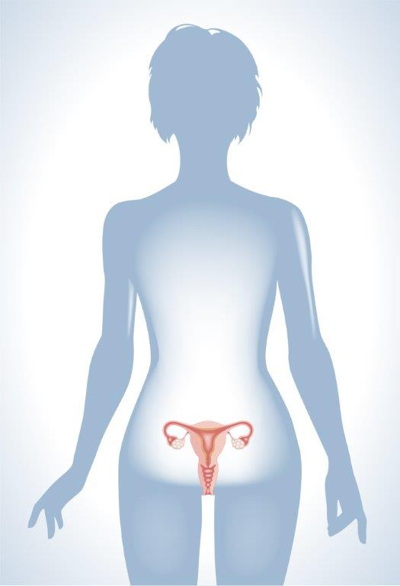
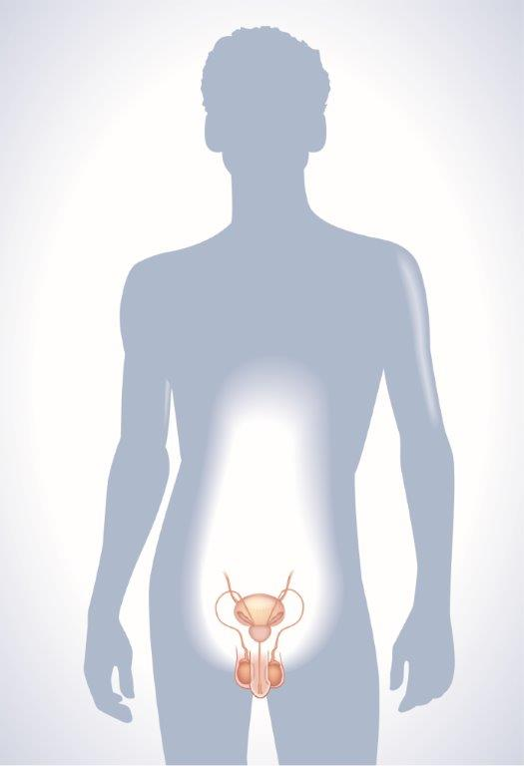
Appareils génitaux
Notes:
Il s’agit d’une bonne présentation pour permettre aux élèves de mieux comprendre la relation entre les appareils génitaux et le reste du corps. Montrez cette diapositive et discutez de la différence entre interne et externe. Puis, expliquez la différence entre les vues de face et les vues latérales du corps. L’appareil génital femelle est principalement montré à l’aide d’une vue de face tandis que l’appareil génital mâle est principalement montré à l’aide d’une vue latérale.
Les plans de leçons utilisent les termes « mâle » et « femelle » pour parler du sexe biologique (assigné à la naissance), par exemple quand on parle d’anatomie reproductive.
À la naissance, un sexe est assigné à chaque enfant en fonction de son anatomie reproductive. Le sexe assigné à la naissance est indépendant de l’identité de genre. Cette dernière est la façon dont une personne perçoit son identité, que ce soit de sexe féminin ou masculin, bisexuelle ou asexuelle, peu importe le sexe biologique qui lui a été assigné à la naissance.

Slide 3
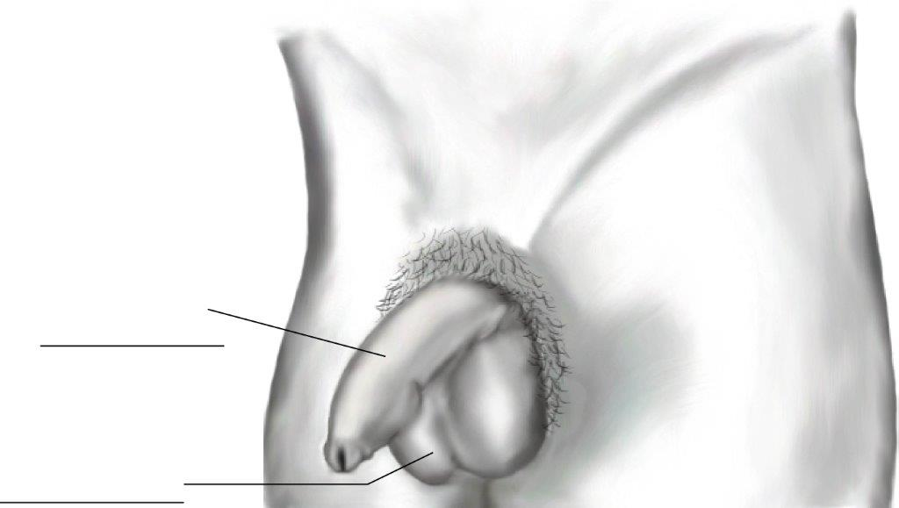
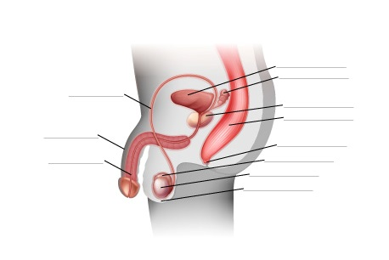
Appareil génital
Notes:
Pour aider les élèves à comprendre le corps et la diversité génitale, il faut se rappeler que les parties génitales des gens ne se ressemblent pas toutes ou ne ressemblent pas nécessairement à ce qui est illustré dans les schémas et les images. Il est normal de constater une différence de forme et de taille.

Slide 4
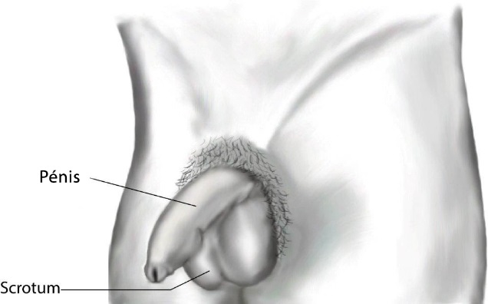
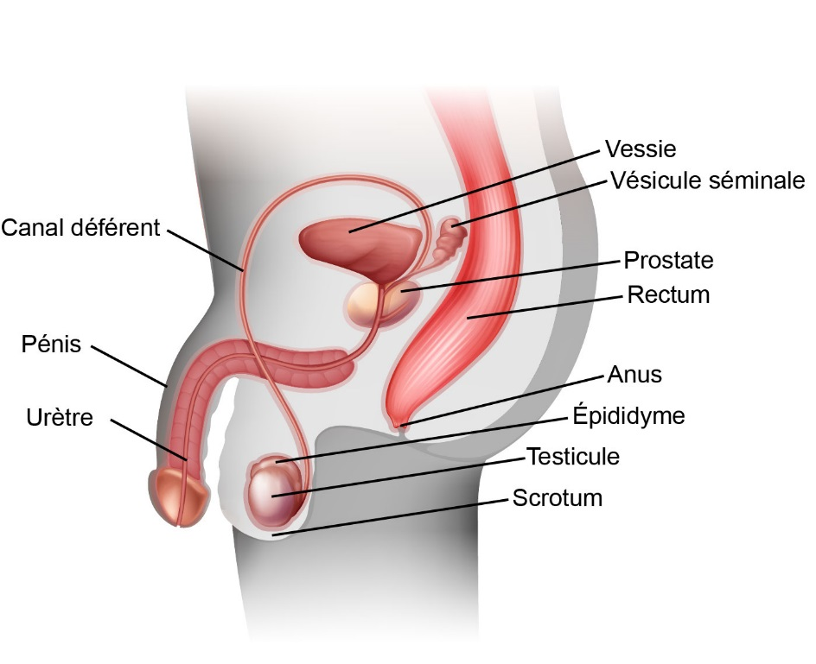
Appareil génital

Slide 5
Appareil génital
Notes:
Pour aider les élèves à comprendre le corps et la diversité génitale, il faut se rappeler que les parties génitales des gens ne se ressemblent pas toutes ou ne ressemblent pas nécessairement à ce qui est illustré dans les schémas et les images. Il est normal de constater une différence de forme et de taille.

Slide 6
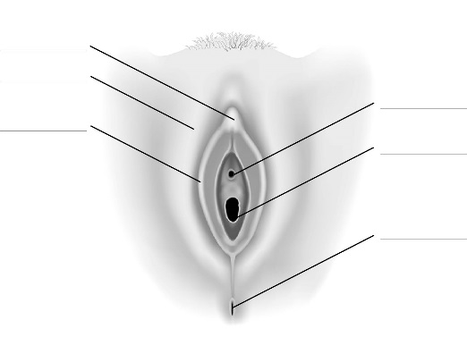
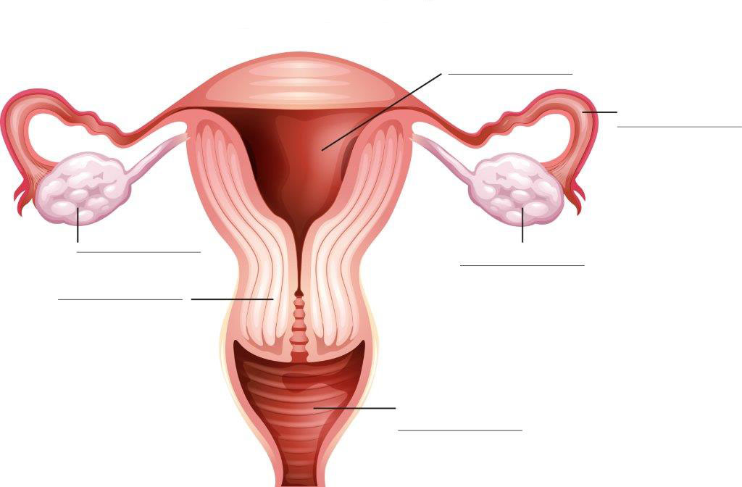
Appareil génital
Notes:
Pour aider les élèves à comprendre le corps et la diversité génitale, il faut se rappeler que les parties génitales des gens ne se ressemblent pas toutes ou ne ressemblent pas nécessairement à ce qui est illustré dans les schémas et les images. Il est normal de constater une différence de forme et de taille.

Slide 7
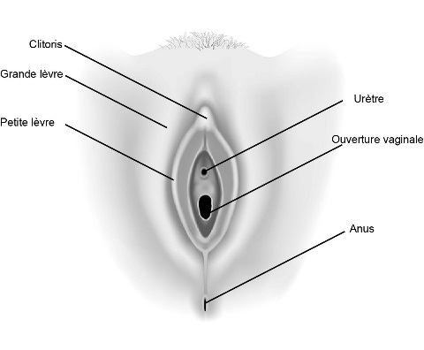
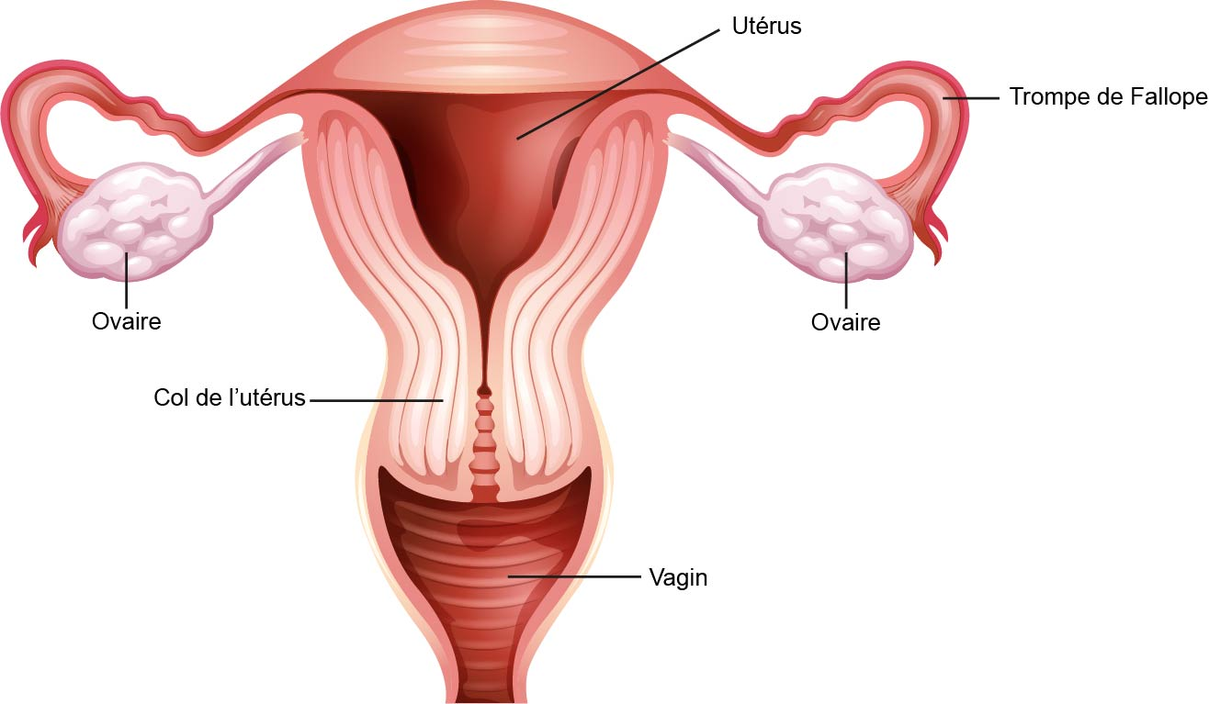
Appareil génital

Slide 8
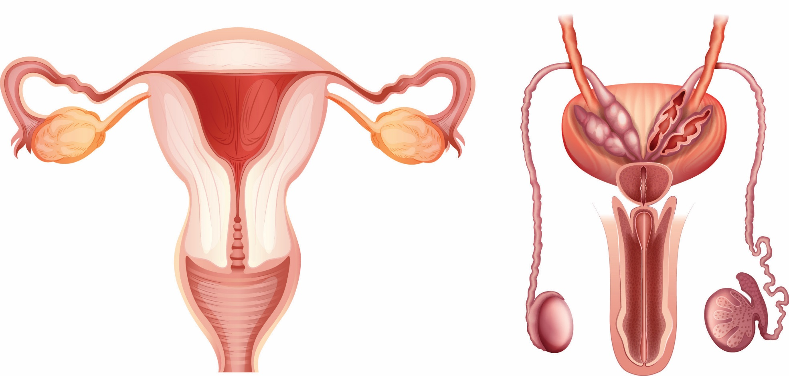
Appareils génitaux

Slide 9
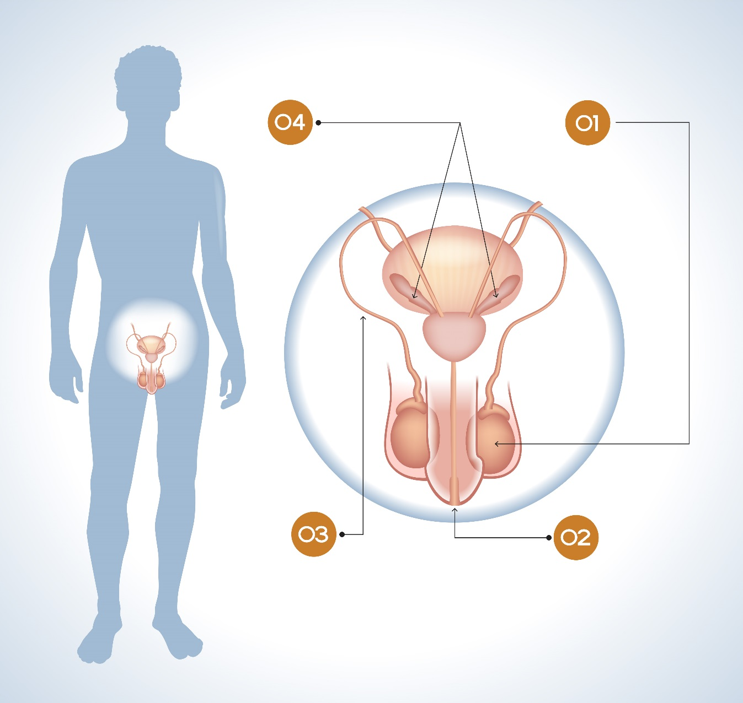
Infographie de l'appareil génital

Slide 10
Infographie de l'appareil génital
Vésicules séminales
Testicules
Pénis
Canal déférent

Slide 11
Infographie de l'appareil génital
Vésicules séminales : Produisent et stockent le fluide séminal qui se mélangera aux spermatozoïdes pour produire le sperme
Testicules : Lieu de production de spermatozoïdes, protégés dans le scrotum
Pénis : Contient l'urètre et peut subir une érection
Canal déférent : Conduit étroit qui transporte les spermatozoïdes des testicules à l'urètre

Slide 12
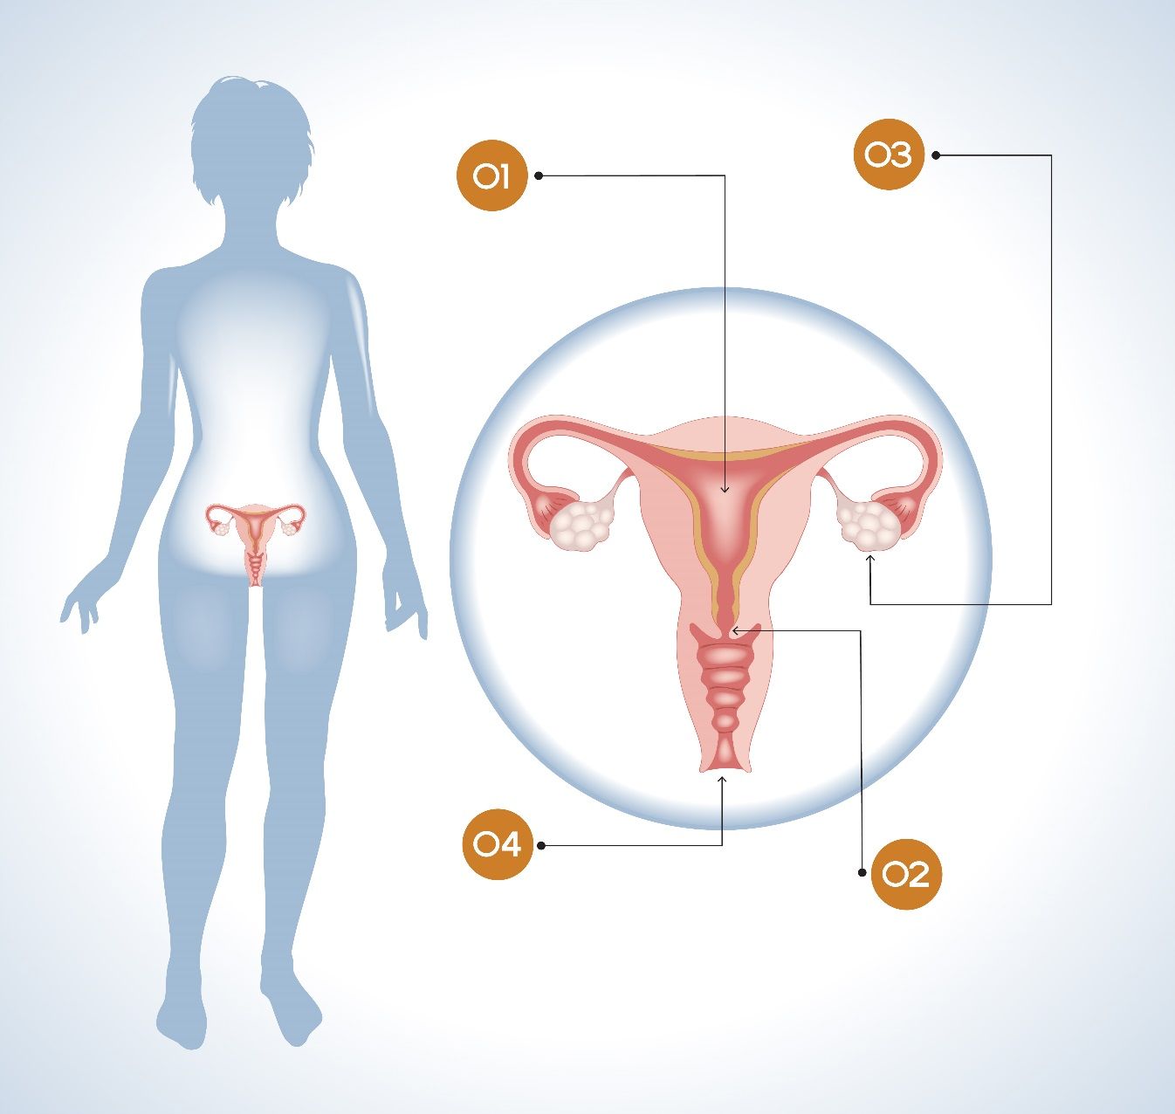
Infographie de l'appareil génital

Slide 13
Infographie de l'appareil génital
Utérus
Ovaire
Vagin
Col de l'utérus

Slide 14
Infographie de l'appareil génital
Utérus : Lieu où se développe le bébé, élimine l'endomètre pendant les menstruations
Ovaire : Libère un œuf tous les mois, en alternance d'un côté et de l'autre
Vagin : Passage vers l'utérus et passage par lequel sort le bébé à la naissance
Col de l'utérus : Partie inférieure de l'utérus qui est reliée au vagin

Slide 15
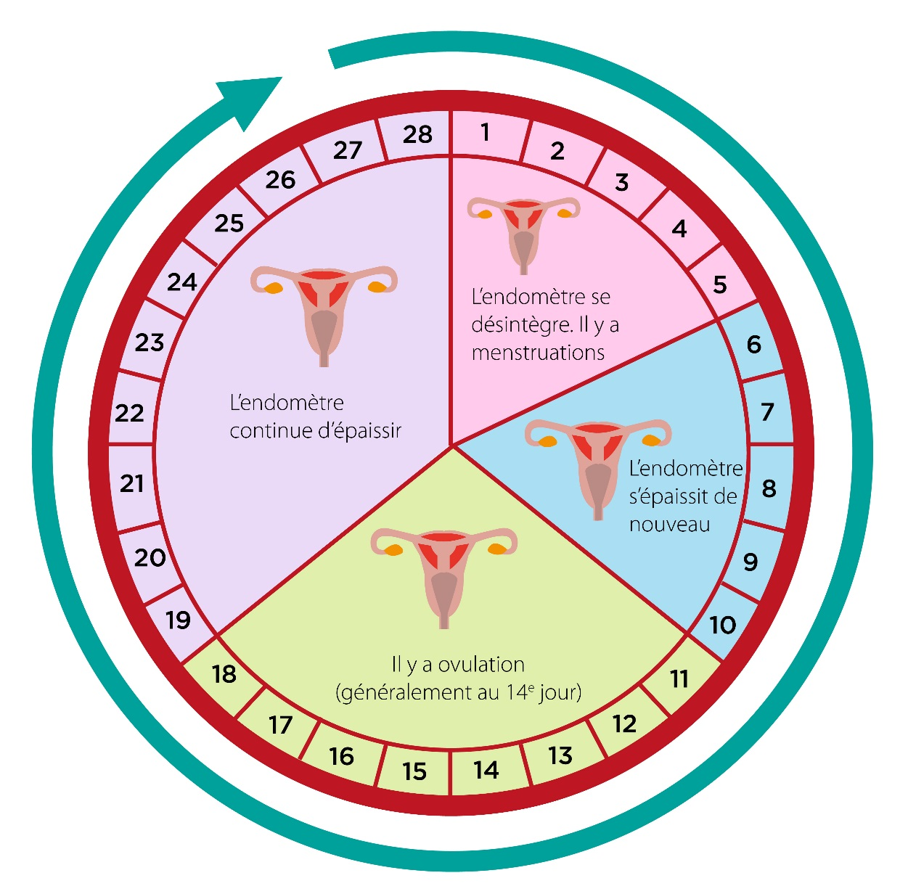
Le cycle menstruel
Ce schéma montre un cycle menstruel moyen d’une durée de 28 jours. Les cycles peuvent varier de 24 à 38 jours.

Slide 16
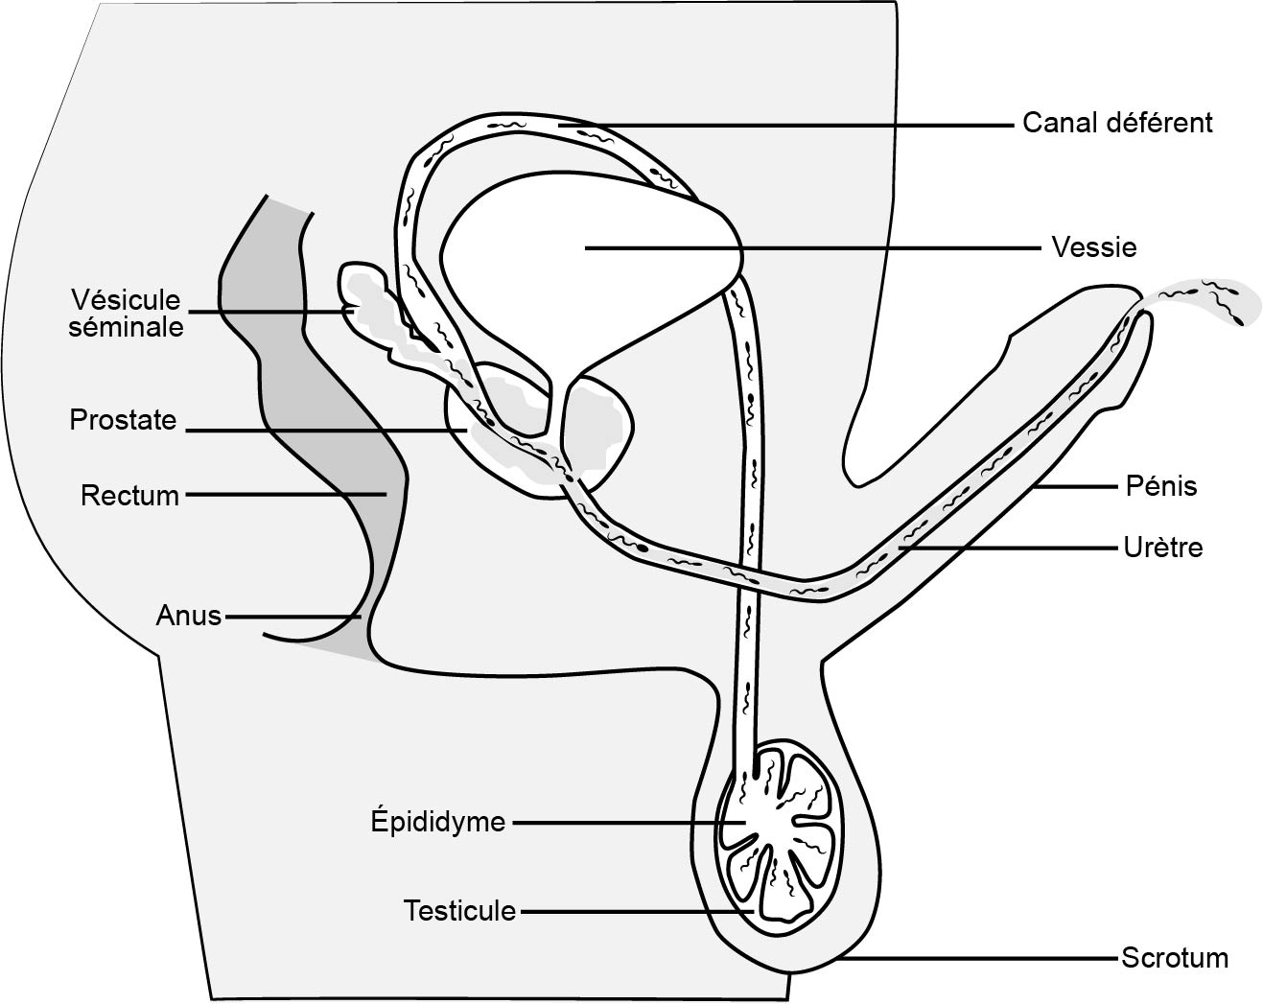
Production de spermatozoïdes

Slide 17
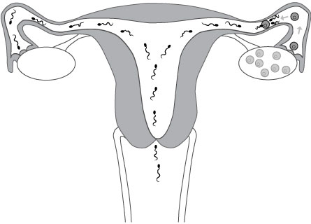
Fécondation

Slide 18
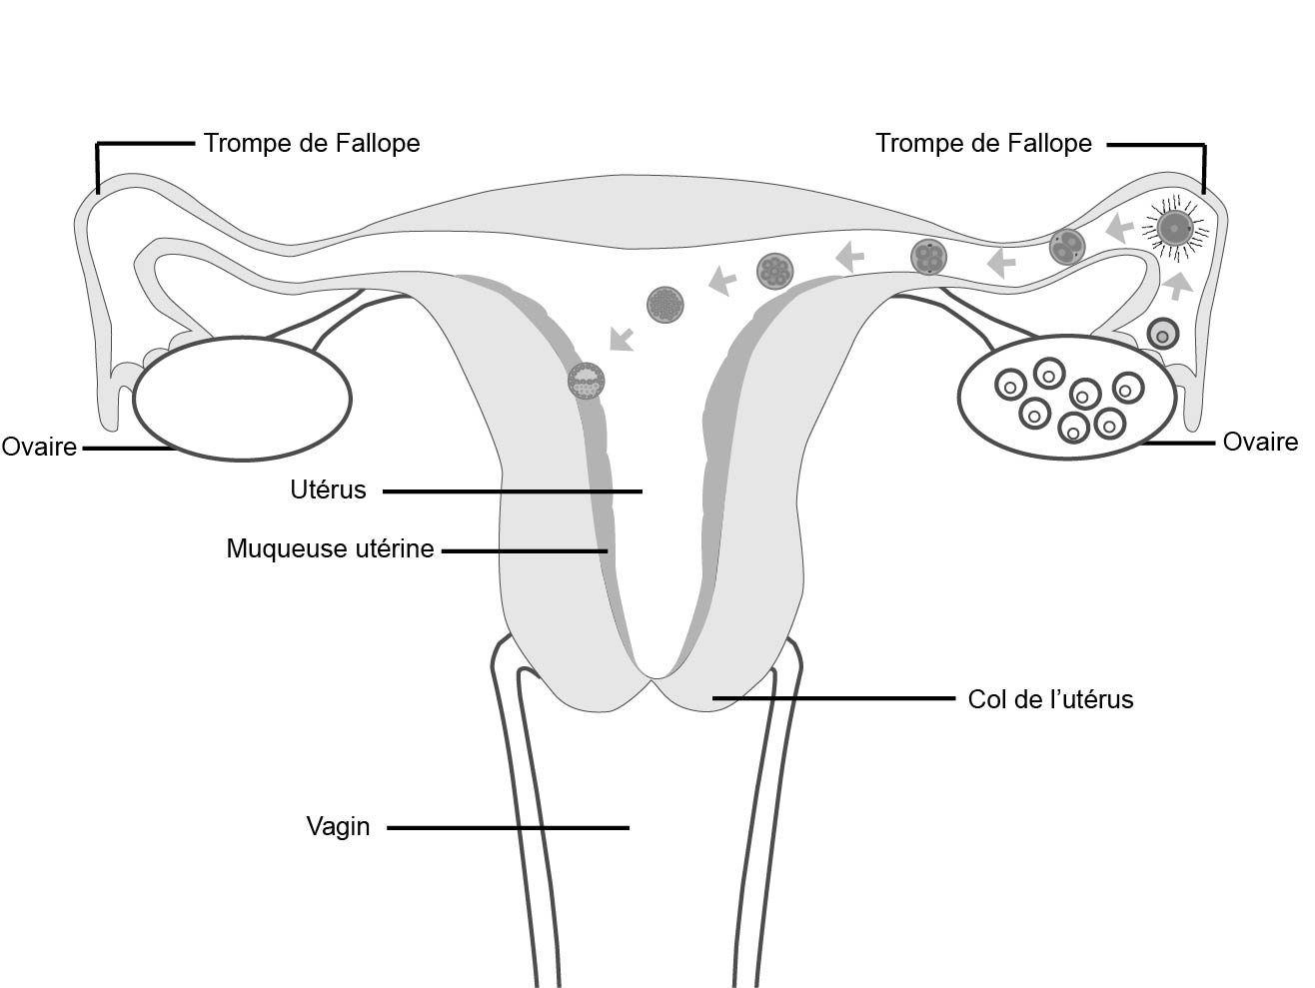
Nidation

Slide 19
Ressources supplémentaires
Des schémas supplémentaires se trouve dans les pages de la 5e année et de la 6e année.

